Slide 1
ESERCITAZIONE S10-L5
Traccia:
Con riferimento al file Malware_U3_W2_L5 presente all’interno della cartella «Esercizio_Pratico_U3_W2_L5 » sul desktop della macchina virtuale dedicata per l’analisi dei malware, rispondere ai seguenti quesiti:
1. Quali librerie vengono importate dal file eseguibile?
2. Quali sono le sezioni di cui si compone il file eseguibile del malware?

Slide 2


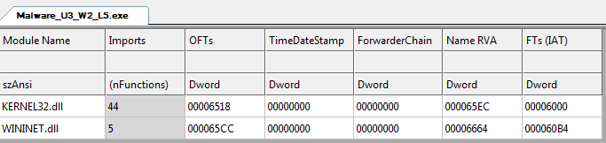
IDENTIFICAZIONE LIBRERIE:
Utilizzando CFFExplorer vediamo dalla sezione <Import Directory> che il malware importa 2 librerie:
KERNEL32.dll: che include funzioni principali per interagire con il sistema operativo
WININET.dll: che contiene funzioni per implementare alcuni protocolli di rete come HTTP, FTP, NTP

Slide 3
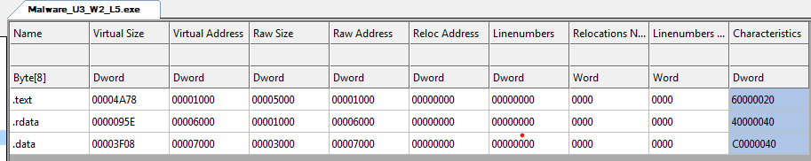
IDENTIFICAZIONE SEZIONI:
Sempre da CFFExplorer vediamo, che dalla sezione <Selection Headers>, l'eseguibile si compone da 3 sezioni:
.text: contiene le istruzioni che la CPU eseguirà una volta che il software sarà avviato.
.rdata: include generalmente le informazioni circa le librerie e le funzioni importate ed esportate dall’eseguibile
.data: contiene tipicamente i dati / le variabili globali del programma eseguibile

Slide 4
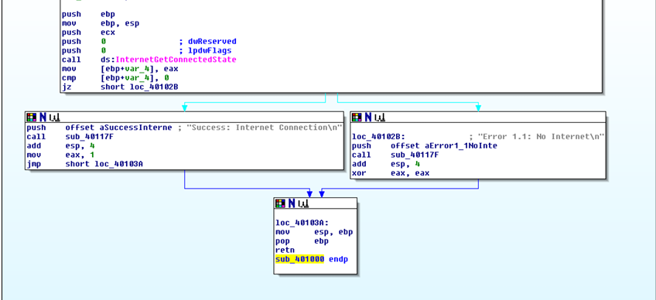
ASSEMBLY:
Con riferimento alla figura in slide 3, risponde ai seguenti quesiti:
3. Identificare i costrutti noti (creazione dello stack, eventuali cicli, altri costrutti )
4. Ipotizzare il comportamento della funzionalità implementata
5. BONUS fare tabella con significato delle singole righe di codice assembly

Slide 5
CREAZIONE DELLO STACK
Dove:
Push ebp: salva il registro ebp nello stack
mov ebp, esp: stabilisce l'inizio del frame di stack per la funzione, imposta ebp come puntatore dello stack
SALVATAGGIO REGISTRI
push ECX, push 0: Salva i registri ECX e 0 sullo stack

Slide 6
Chiamata a funzione:
call ds:InternetGetConnectedState: Chiama la funzione InternetGetConnectedState.
Questa funzione imposta lo stato della connessione Internet.

Slide 7
Condizione if:
cmp EAX, 0: Questa istruzione confronta il valore nel registro EAX con 0.
jz short loc_40102B: Questa istruzione è un salto condizionale. "jz" sta per "jump if zero"
Se i valori nel confronto (cmp EAX, 0) sono uguali (ZF è impostato a 1), il codice continuerà a eseguire le istruzioni in sequenza.
Se i valori nel confronto non sono uguali (ZF NON è impostato a 1), il codice salterà 8 byte in avanti, saltando la sezione del messaggio di successo e procedendo alla sezione del messaggio di errore.

Slide 8
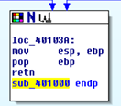
RIPRISTINO DELLO STACK:
pop ESP: Recupera il registro ESP dallo stack.
pop EBP: Recupera il registro EBP dallo stack.
ret: Ritorna dalla funzione.

Slide 9
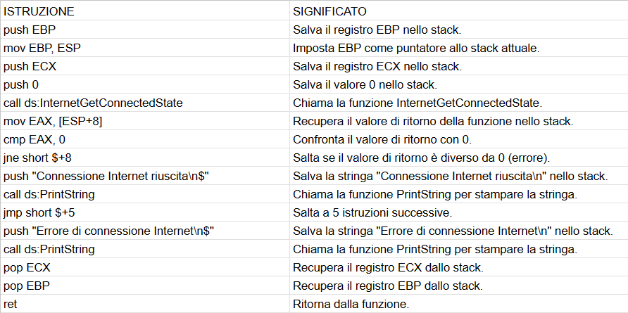
CONCLUSIONI:
Il codice assembly analizzato sembra implementare una funzione per la connessione a Internet. La funzione chiama la funzione di sistema InternetGetConnectedState per impostare lo stato della connessione Internet.
Se la funzione ha successo, viene stampato un messaggio che indica la connessione riuscita.
In caso contrario, viene stampato un messaggio di errore.

